Slide 1
Alszik-e a természet a befagyott Balatonban?
Somogyi Boglárka, Vörös Lajos
MTA Ökológiai kutatóközpont, Balatoni Limnológiai Intézet
2018. november 15

Slide 2
A tél valóban egy nyugalmi, inaktív időszak?
Ismereteink alapvetően hiányosak
nehézkes mintavétel, sokszor nem elegendő jégvastagság
2008 – Winter Limnology Symposium
Notes:
A tavak életében a telet hosszú ideig úgy tekintették, mint egy nyugalmi, inaktív állapotot. Csak legújabban kezd megváltozni a szemléletünk, jelentős részben a technológiai fejlődésnek köszönhetően.

Slide 3
A jégborítottság csökkenése a Balatonon
A jéggel borított időszak hossza jelentősen csökkent az elmúlt évtizedek során
A tó energetikai alapját képező algaközösség vizsgálata a téli időszakban különösen fontos
(VIZIG adatok)
Notes:
Napjainkban a globális klímaváltozás egyre reálisabb fenyegetése felveti azt a kérdést, milyen változásokat okozhat tavaink, mindenekelőtt a Balaton életében a telek enyhülése. A világ limnológusai már felismerték a feladat sürgető voltát, ennek tudható be, hogy 2008-ban rendezték meg az első téli limnológiai szimpóziumot, stílszerűen az északi sarkkörön túl, Finnországban. s

Slide 4
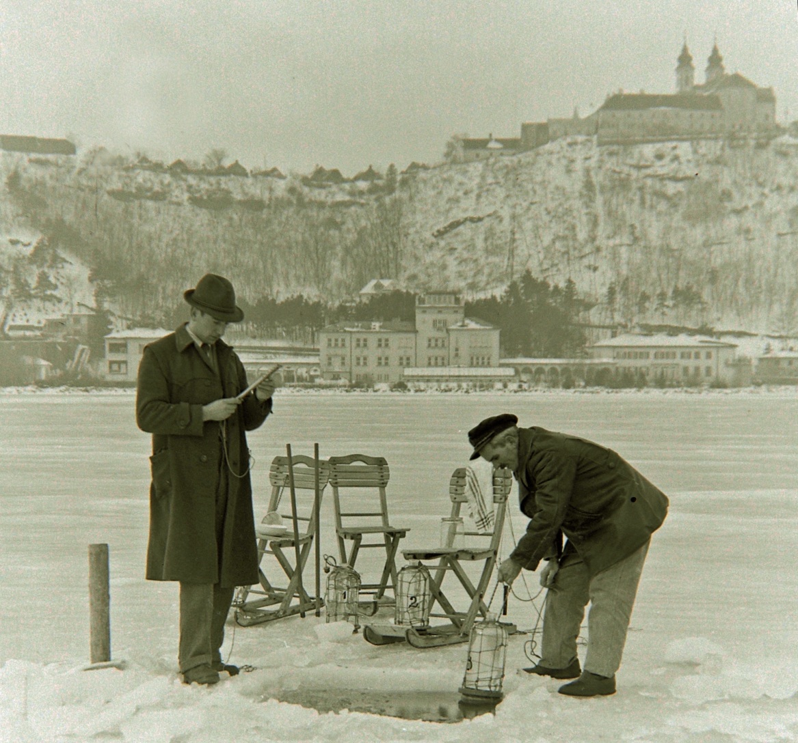
Tihany, 1936
Az 1960-as évektől kielégítő pontosságú adatokkal rendelkezünk a Balaton algavilágáról
A fénymikroszkópos módszerek azonban csak a nagyobb méretű algák vizsgálatát tették lehetővé
Notes:
A tavak életében a telet hosszú ideig úgy tekintették, mint egy nyugalmi, inaktív állapotot. Csak legújabban kezd megváltozni a szemléletünk, jelentős részben a technológiai fejlődésnek köszönhetően.

Slide 5
CÉLOK
A téli algaközösség összetételének, szerepének és a téli körülményekhez való alkalmazkodásának megismerése a Balatonban

Slide 6
Átfogó téli kutatás a 2000-es évek elejétől
Fizikai és kémiai környezet megismerése
Fitoplankton mennyiségi vizsgálat (a-klorofill koncentráció)
Fitoplankton összetétel meghatározása (fény- és epifluoreszcens mikroszkóp)
Fotoszintézis mérés, produkcióbecslés - méretfrakciók szerint (2009-2014)
Notes:
Az ezredfordulót követően a Balaton téli életének jobb megismerését célzó kutatásokba kezdtünk (OTKA K73369).

Slide 7
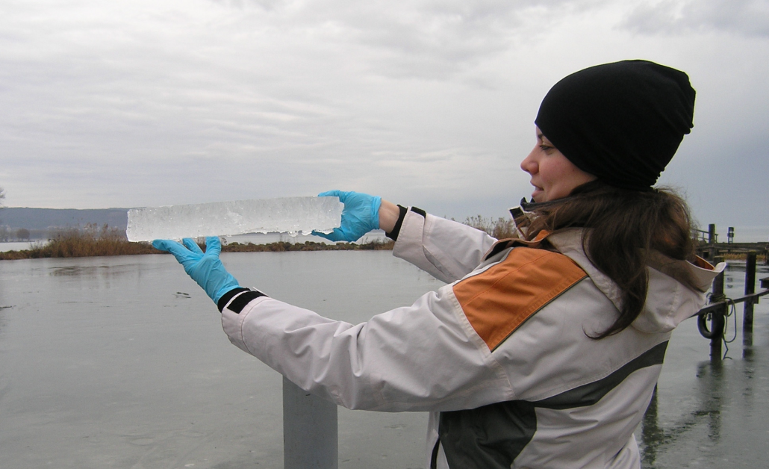
Jégbe zárt algák
Víz és jégmintavétel: 2016 tél
A jégminták felolvasztása után:
Algamennyiség meghatározása
Algaösszetétel vizsgálata
Fotoszintézis mérés
Notes:
Az évek óta folyó téli limnológiai kutatások amerikai kutatókollégák ösztönzésére az elmúlt időszakban új irányt vettek

Slide 8
A fizikai környezet télen
Vízhőmérséklet
Fény a vízoszlopban

Slide 9
Vízhőmérséklet (Balaton, nyári és téli átlagok)
Tél

Slide 10
Fény a vízoszlopban (Balaton, nyár és tél)

Slide 11
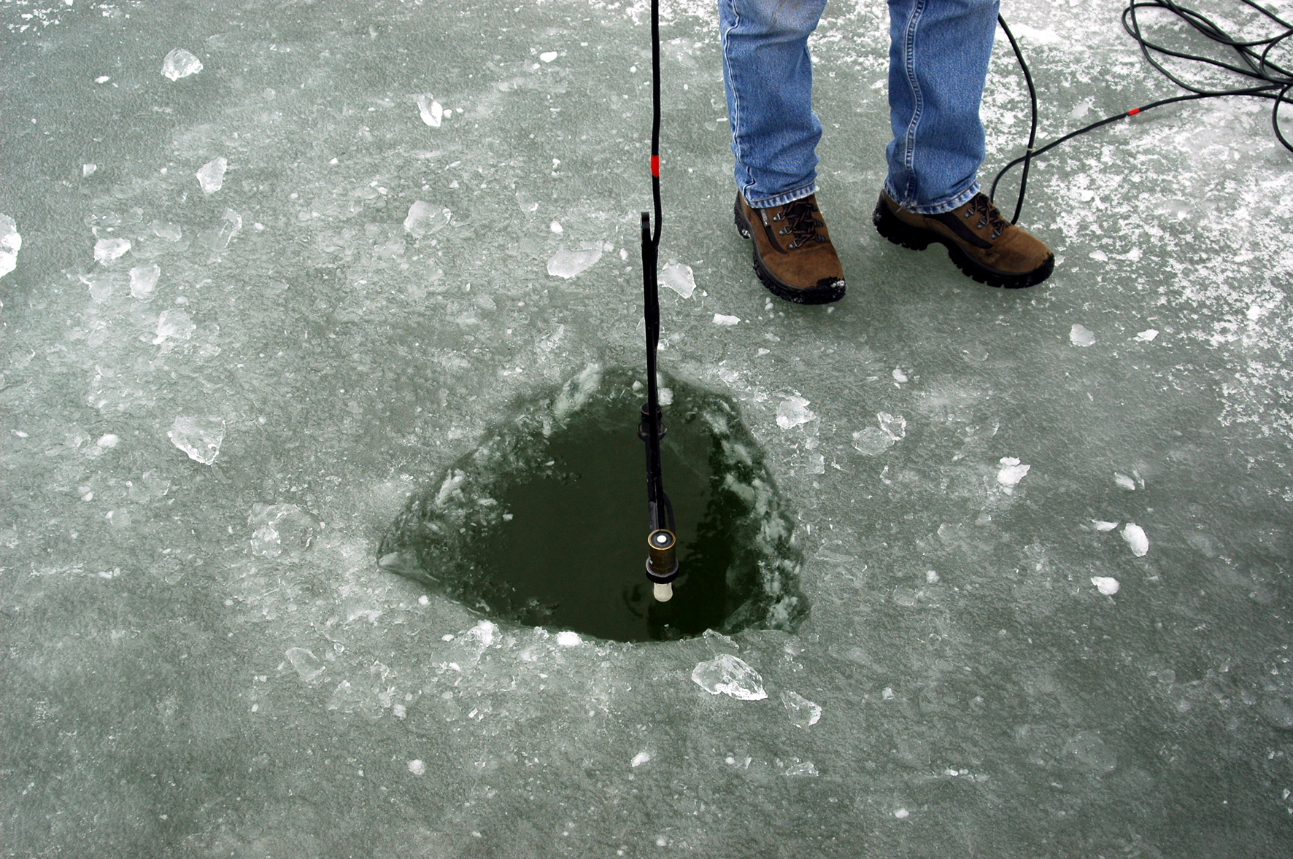
Fény a vízoszlopban (Balaton, nyári és téli átlagok)

Slide 12
A jég és hóborítás árnyékoló hatása

Slide 13
A vízoszlopba jutó fény szezonális változása
A vízoszlopban a fényintenzitás télen a nyárinak mintegy a hatoda

Slide 14
A téli környezet a vízi élőlények szemével
Télen a víz hőmérséklete alacsony (< 4-5 °C), a vízoszlopban a fényintenzitás (PAR) télen jelentősen kisebb (6x), mint nyáron
A turbulens áramlások hiánya miatt a sejtek könnyebben lesüllyednek a vízoszlopban

Slide 15
Lebegő mikroszkopikus algák (fitoplankton)
Biomassza (a-klorofill koncentráció)
fotoszintézis (aktivitás)
Algaösszetétel (PIKOALGÁK!)

Slide 16
Fitoplankton biomassza, aktivitás (Balaton, nyári és téli átlagok)
A fitoplankton biomassza télen kisebb, mint nyáron
Az algasejtek kevésbé aktívak

Slide 17
Fitoplankton összetétel (Balaton, Keszthelyi-medence)
Nyár: cianobaktériumok
Tél: apró zöldalgák és ostorosok

Slide 18
Fitoplankton méret-eloszlás (Balaton, Keszthelyi-medence)
Télen: nagy felszín:térfogat arányú sejtek és aktív mozgásra képes apró ostorosok

Slide 19
Apró ostorosok, nagy felszín:térfogat arányú sejtek
Többségük fénymikroszkóppal alig vagy egyáltalán nem meghatározható

Slide 20
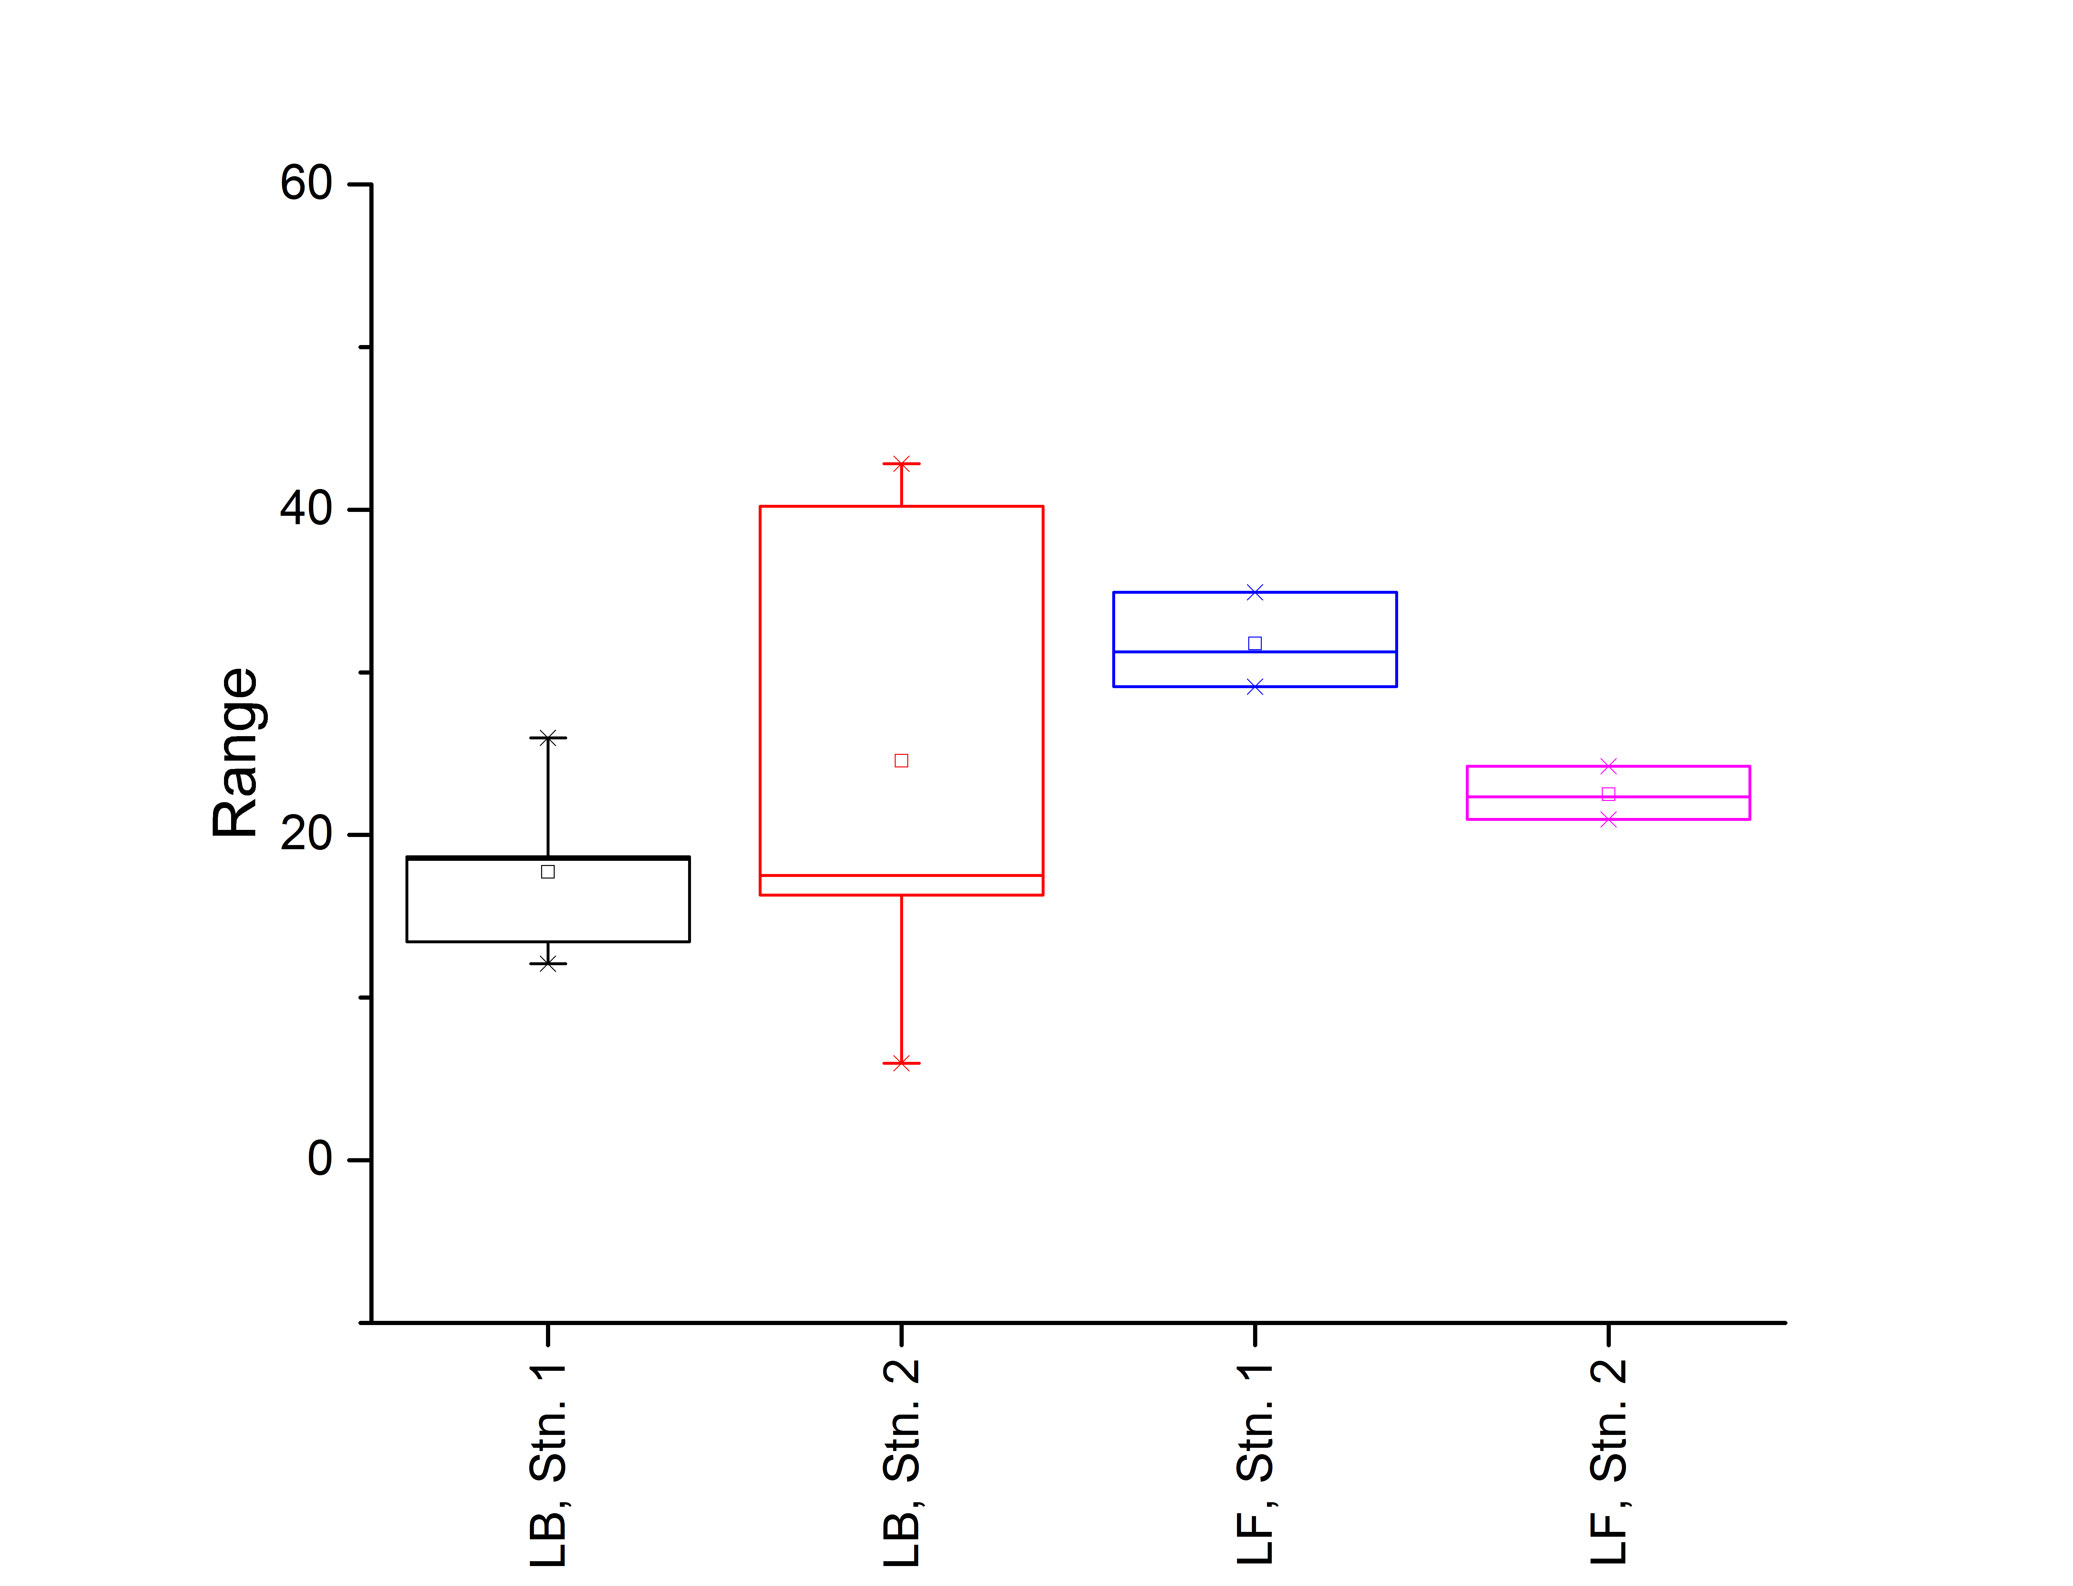
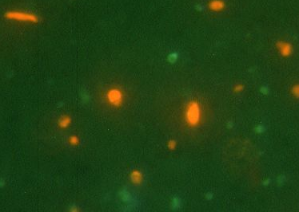
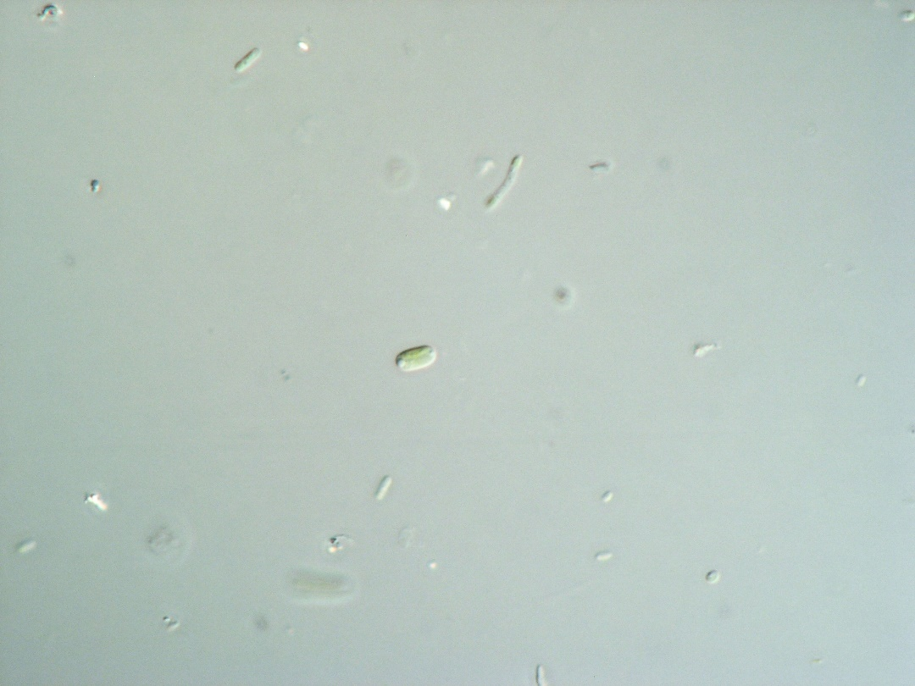
Pikoeukarióta algák < 3 µm
Pikoplankton részesedés (%)
Télen a fitoplankton biomassza jelentős részét (6-43%) alkotják
detektálásuk: epifluoreszcens mikroszkóp

Slide 21
A téli mikroszkopikus algaegyüttesek jellemzői
A fitoplankton biomassza és elsődleges termelés télen jelentősen alacsonyabb, mint nyáron
A fitoplankton összetétele télen jelentősen különbözik a nyári együttesekétől: parányi sejtek dominálnak, emiatt a mikroszkópos vizsgálatok jelentősen alulbecslik a diverzitást
Nagy felszín/térfogat arányú sejtek (pl. pikoeukarióták) és aktív mozgásra képes apró ostorosok (pl. Cryptomonas sp.) fordulnak elő - > ezen tulajdonságok elősegítik a sejtek lebegését a vízoszlopban (tél=kisebb felkeveredés)

Slide 22
Alkalmazkodás a téli körülményekhez
Pigment (klorofill) tartalom
Fotoszintézis

Slide 23
A fitoplankton biomassza pigment tartalma (Balaton, Keszthelyi-medence)
Télen a biomassza a-klorofill tartalma jelentősen nagyobb, mint nyáron -> biomassza alulbecslése mikroszkópozás nélkül

Slide 24
A fitoplankton fotoszintézise (Balaton, Keszthelyi-medence)
Nyár
Tél
A fotoszintézis télen alacsonyabb fénynél telítődik és magas fényintenzitáson fénygátlást mutat

Slide 25
Napfény és a fitoplankton fényigénye (Balaton, 2009-2014 közötti mérések)
A fénytelítési paraméter jó összefüggést mutat a PAR szezonális változásával - télen a fitoplankton fényigénye jelentősen kisebb

Slide 26
Pikoplankton - jelentős szerep az elsődleges termelésben (Balaton, 2009-2014 téli mérések)
Télen a pikoplankton a fitoplankton elsődleges termelésének mintegy
13-46%-át adja

Slide 27
Fotoszintézis és fényhasznosítás (Balaton, 2009-2014 téli mérések)
A pikoalgák fotoszintézise (P_{max}) és fényhasznosítási koefficiense (α) szignifikánsan nagyobb, mint a nano- és mikroplanktoné
-> jobban alkalmazkodtak a téli körülményekhez
α
P_{max}

Slide 28
Az elsődleges termelés hőmérséklet-függése (Balaton, 2009-2014 téli mérések)
Az egységnyi biomasszára vonatkoztatott elsődleges termelés nő a hőmérséklettel, a pikoalga frakcióban ez a növekedés sokkal jelentősebb

Slide 29
Az elsődleges termelés fény-függése (Balaton, 2009-2014 téli mérések)
Az egységnyi biomasszára vonatkoztatott elsődleges termelés a fénnyel is nő, különösen a pikoalga frakcióban

Slide 30
Az algaegyüttesek téli akklimációja
A téli alga együttesek rendkívül jól alkalmazkodnak a fényszegény körülményekhez (a sejtek a-klorofill tartalma magasabb, fotoszintézisük alacsonyabb fényintenzitásnál telítődik).
A pikoalgák jelentős szereppel bírnak télen, fotoszintézis méréseink alapján jobban alkalmazkodtak a téli körülményekhez

Slide 31
Az algaegyüttesek téli akklimációja
A magasabb téli hőmérséklet és jobb fényelérhetőség (!klímaváltozás) a fitoplankton aktivitásának növekedését eredményezi (P_{max})
Ez előnyösebb a pikoalgák számára, mint a nano- és mikroplantkonnak -> több energia a pikolpanktont fogyasztó szervezetek számára

Slide 32
Élet a jégbe zárva
Mikroszkopikus algák a balaton jegében

Slide 33
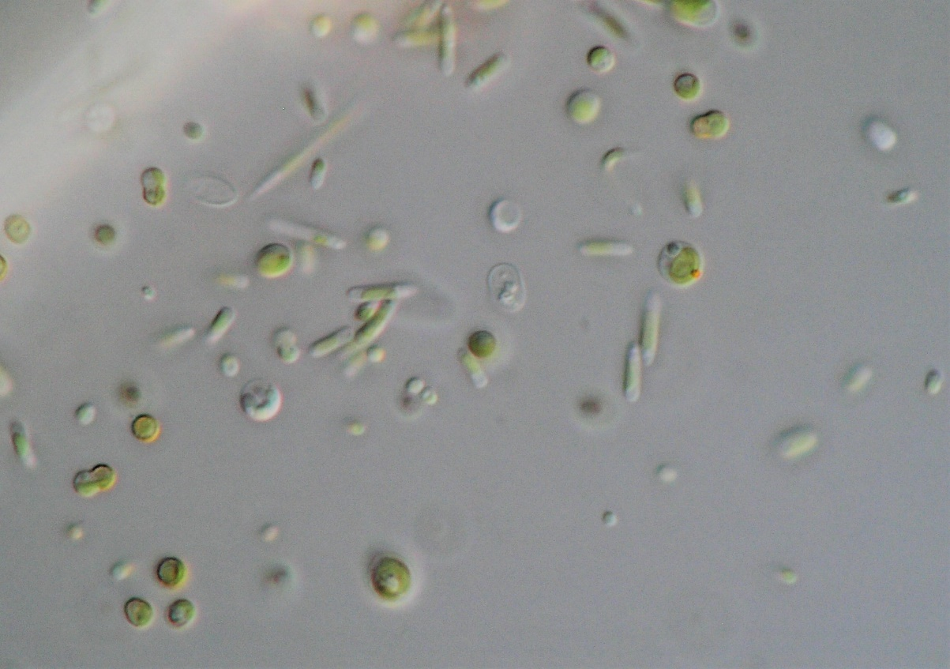
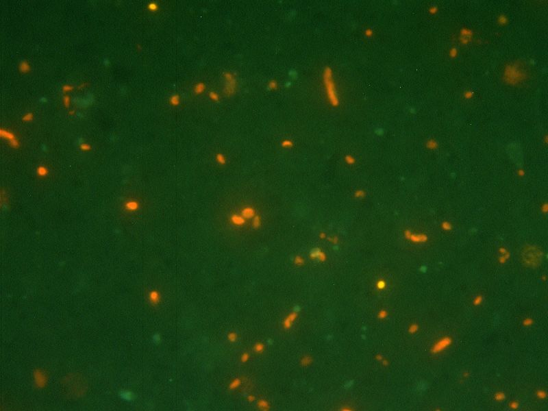
Mikroszkopikus algák a vízben és a jégben (Balaton, 2016 tél)
A jégben találtunk aktív, autofluoreszcenciát mutató algasejteket, mennyiségük a vízben lévőkkel összemérhető

Slide 34
Algaösszetétel a víz- és a jégmintákban (Balaton, 2016 tél)
A Balaton Keszthelyi-medencéjében a pikoeukarióta zöldalgák domináltak, a Siófoki-medencében a kovamoszatok
A jégmintákból az ostoros formák (Cryptophyta, Dinophyta) hiányoztak

Slide 35
Fotoszintézis a vízben és a jégben (Balaton, Keszthelyi-medence)
Víz
Jég
Aktív, alacsony fényintenzitáshoz alkalmazkodott (Ik: 10-50 µmol/m2/sec) algaközösség
PI görbék: Dr. Pálfy Károly

Slide 36
Élet a jégben
A vízben és a jégben található algaközösség összetétele egymástól eltért (diatoms, picoplankton)
Mindkét közösség aktív, fotoszintézist végez
Mindkét közösség alacsony fényintenzitáshoz alkalmazkodott (annak ellenére, hogy hóborítottság nélkül a jégben relatíve sok fény áll rendelkezésre)
Notes:
kimutattuk, hogy a Balatonban mind fluoreszcenciáját, mind szénfixációját tekintve egy aktív, jégbe fagyott algaközösség található, amely izgalmas, új kutatási kérdéseket vet fel.

Slide 37
A természet egyáltalán nem alszik a befagyott Balatonban! A klímaváltozás jelentős hatással lehet a téli algaközösségekre a fizikai környezet változása (jégborítás csökkenése, melegedés, nagyobb felkeveredés) révén

